Slide 1

KNITTING COMMUNITY
박은지 배진경 황순근

Slide 2
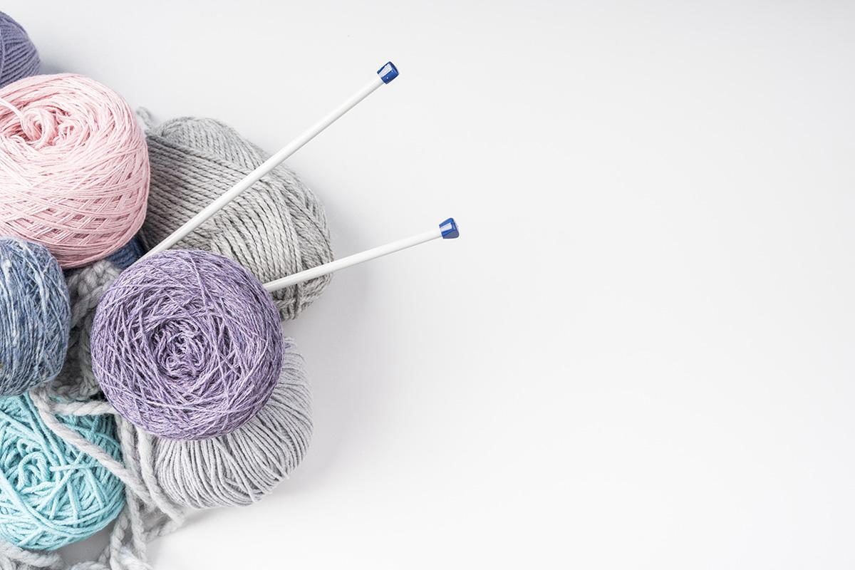
기획의도
추운 겨울에 따듯한 감성 느껴보기
코로나시국의 집콕 취미생활 장려
기본적인 게시판 CRUD 구현 실습

Slide 3

페이지 시연

Slide 4
기획과정

Slide 5
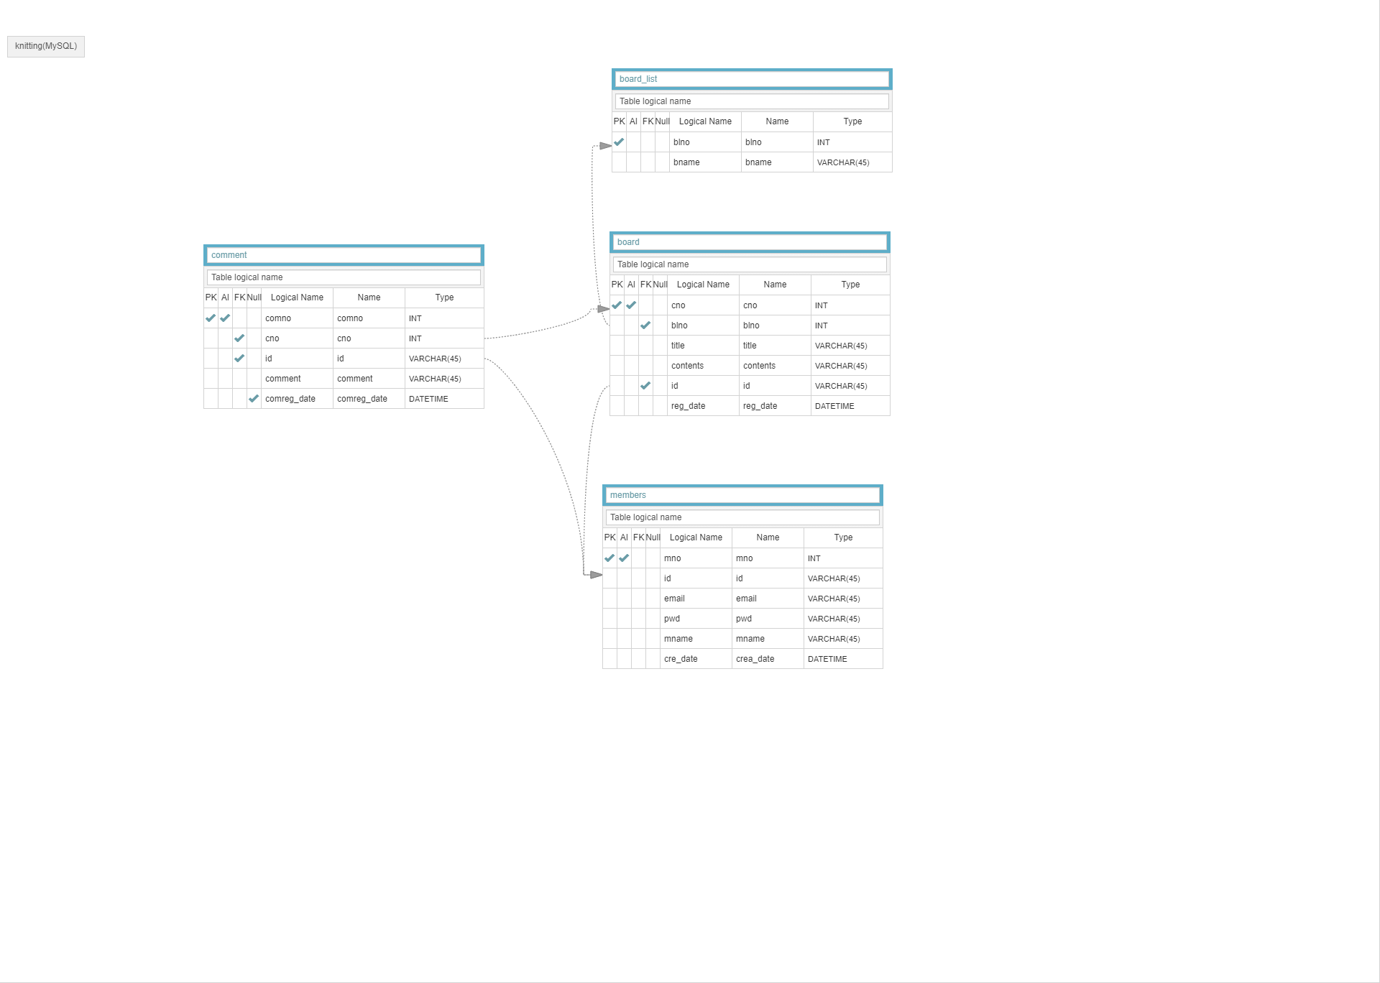
ER-DIAGRAM
게시판 목록 테이블
댓글 테이블
게시판 테이블
회원 테이블

Slide 6
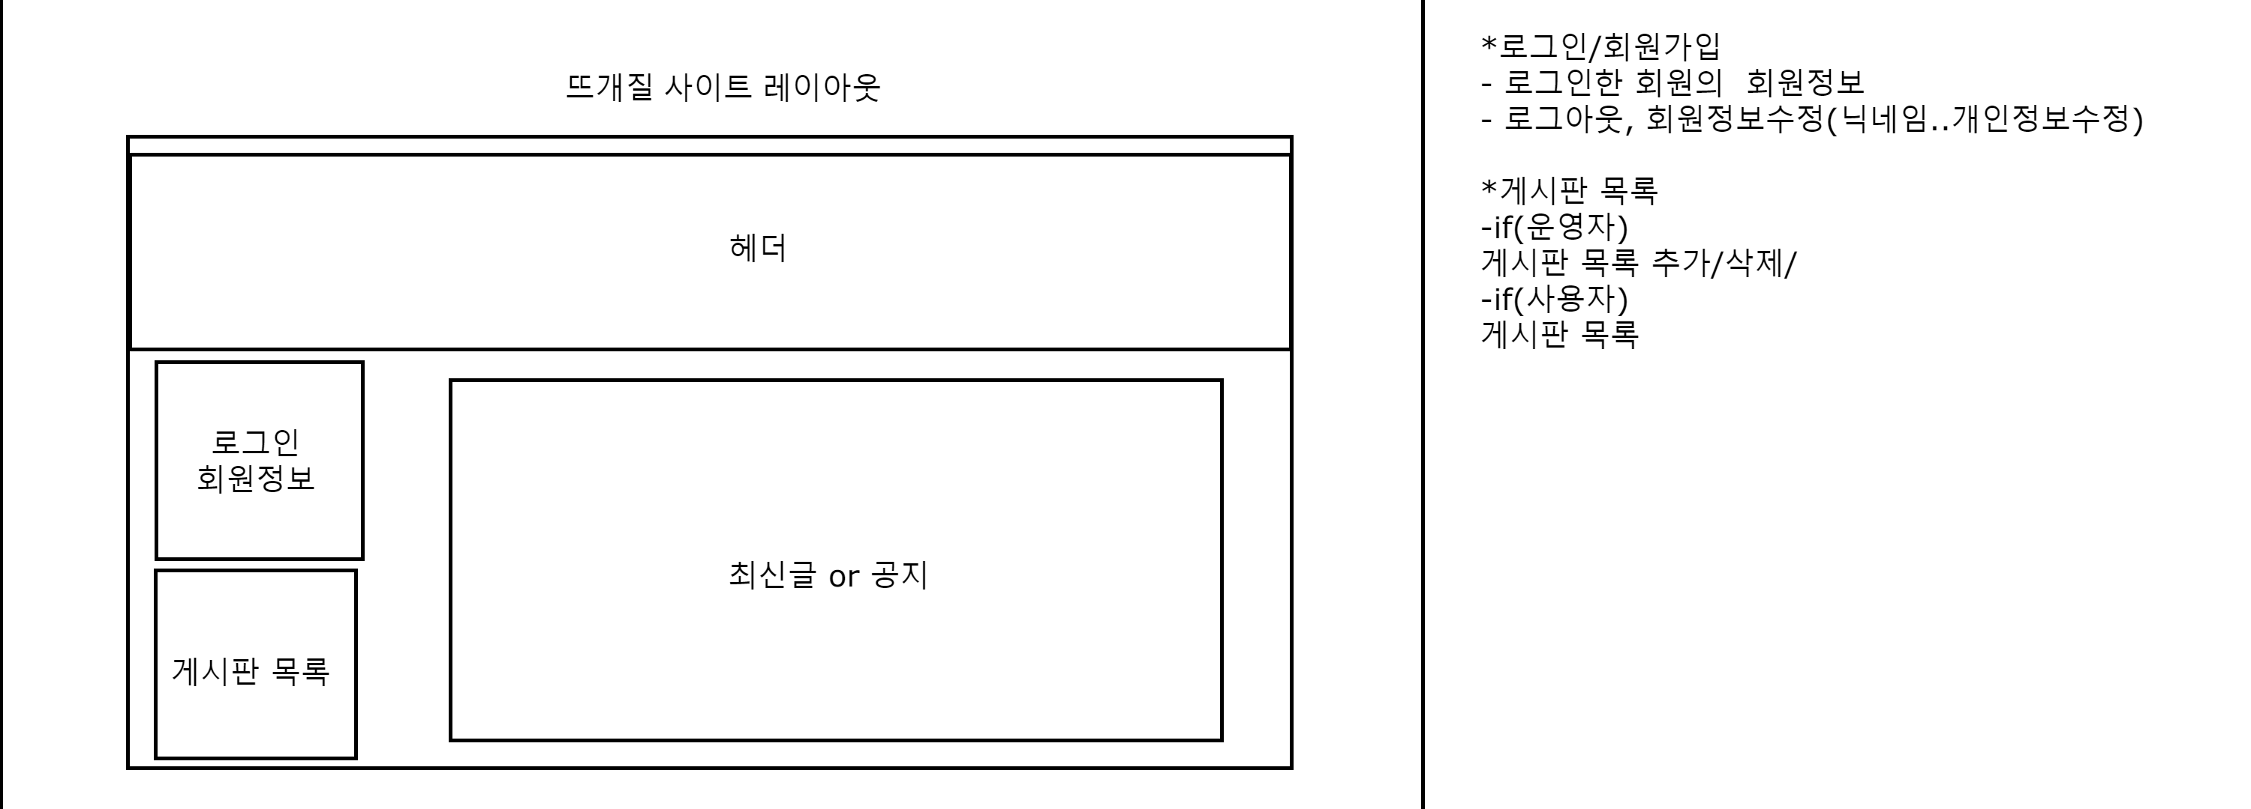
사이트 레이아웃 (메인)

Slide 7
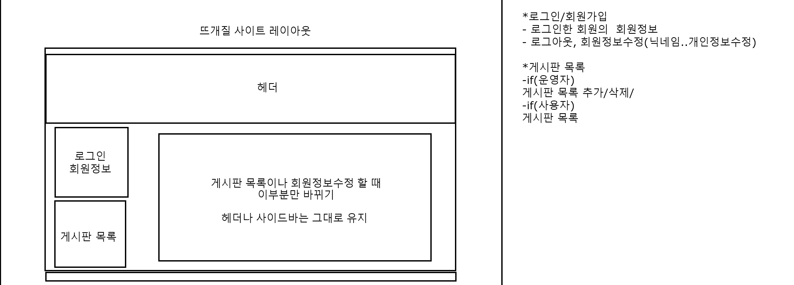
사이트 레이아웃(게시판)
<- 바뀌는 부분

Slide 8
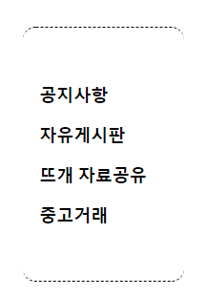
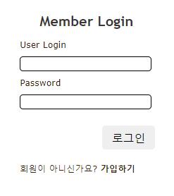
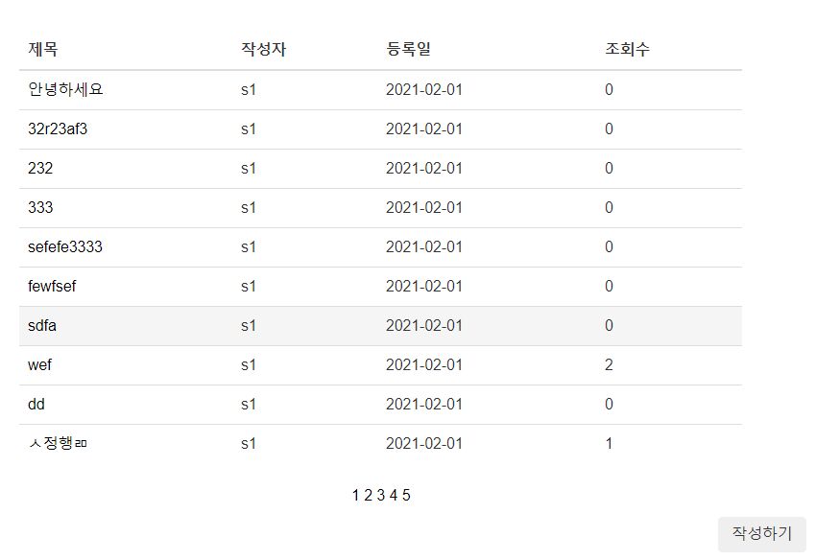
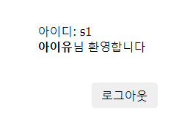
게시판
클래스 구조
회원
Board
Comment
Member
Login
Logout

Slide 9
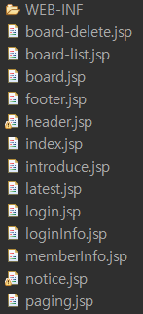

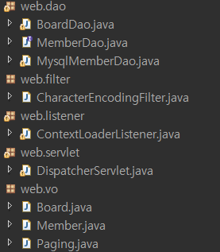
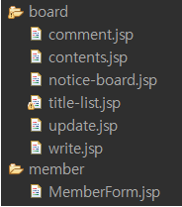
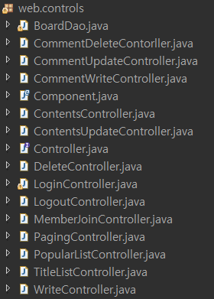

역할분담 (이라고 할 게 없는 5조...)
박은지 배진경 황순근
셋이서 다 같이 만들었어요

Slide 10
코드 리뷰

Slide 11
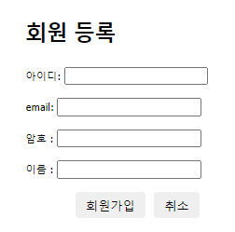
순근봇이 한 일 (회원등록)

Slide 12
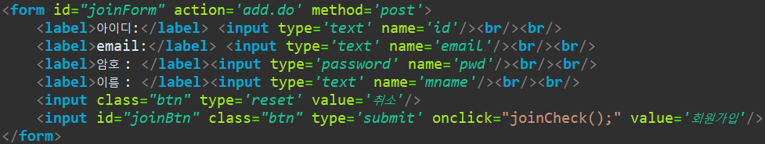
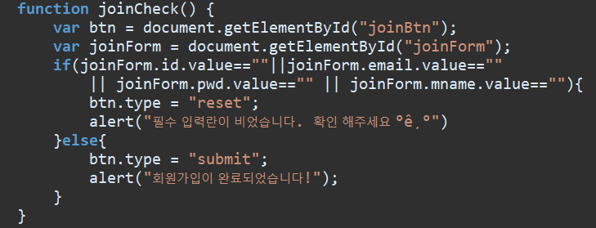
회원등록

Slide 13
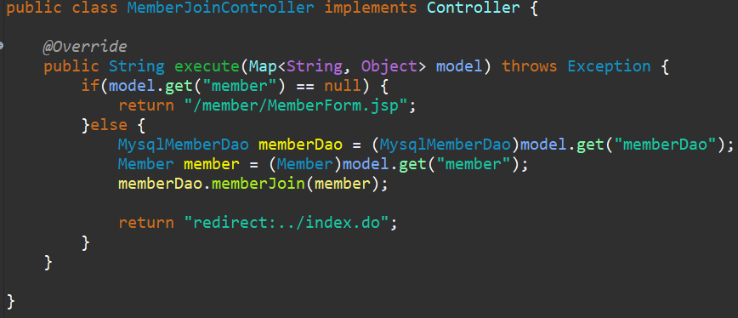
회원등록

Slide 14
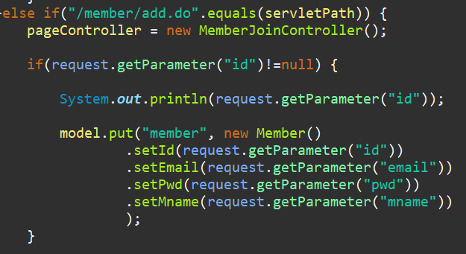
회원등록

Slide 15
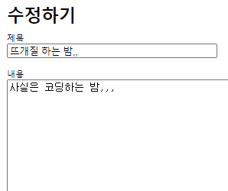
순근봇이 한 일 (글수정)

Slide 16
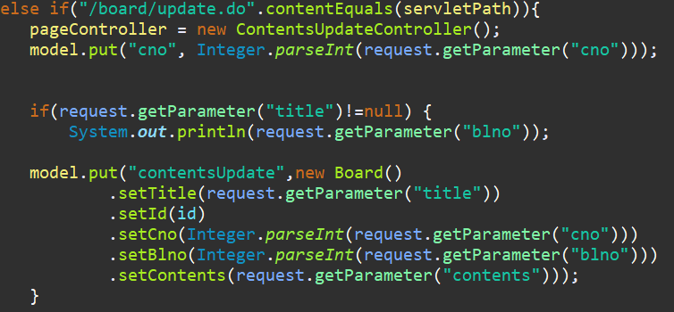
글수정

Slide 17
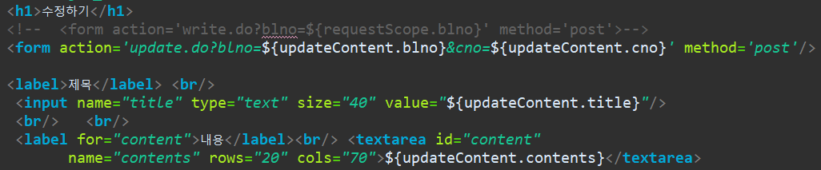
글수정

Slide 18
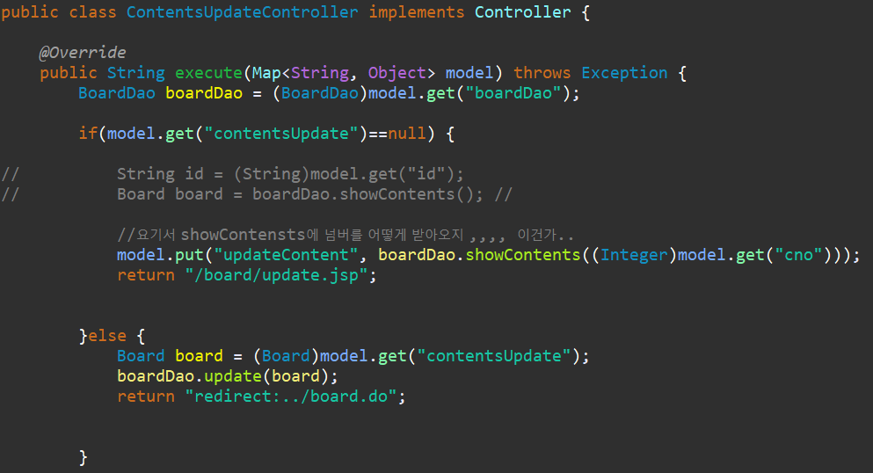
글수정

Slide 19

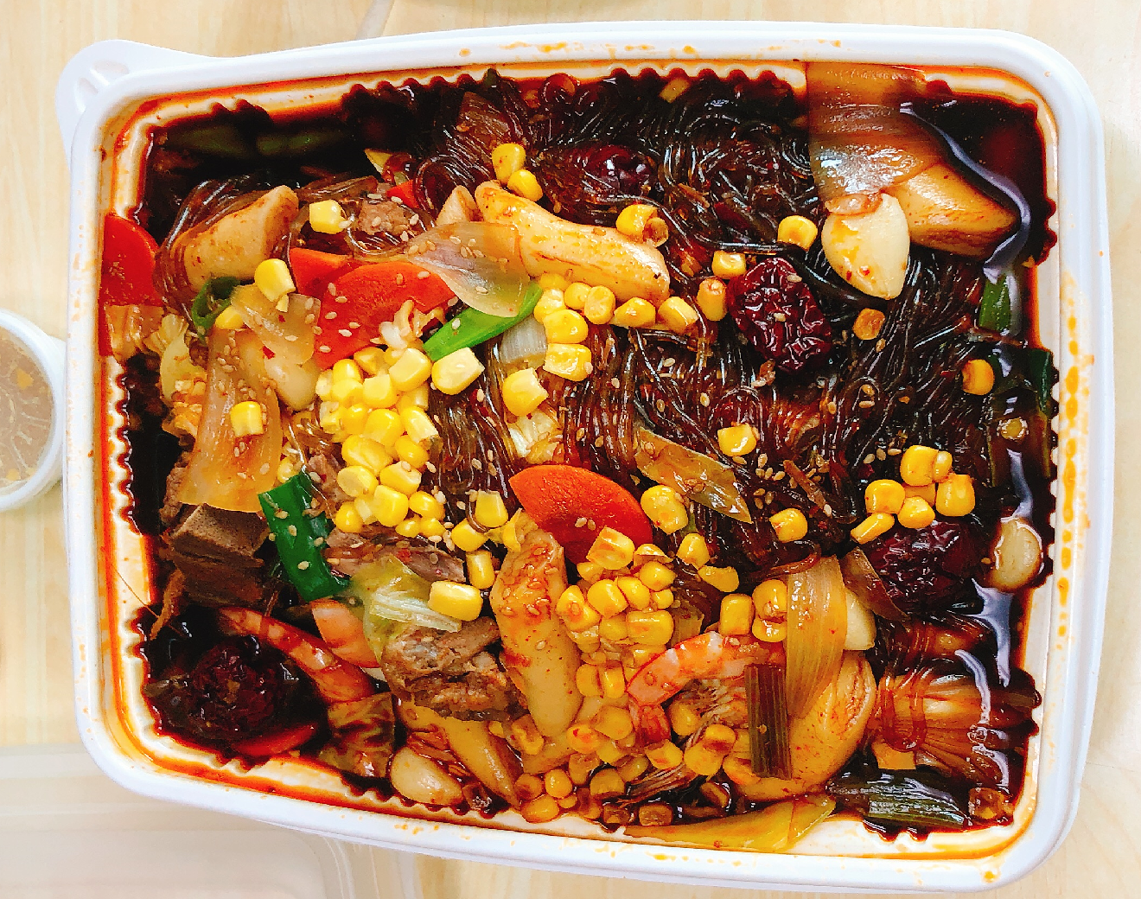
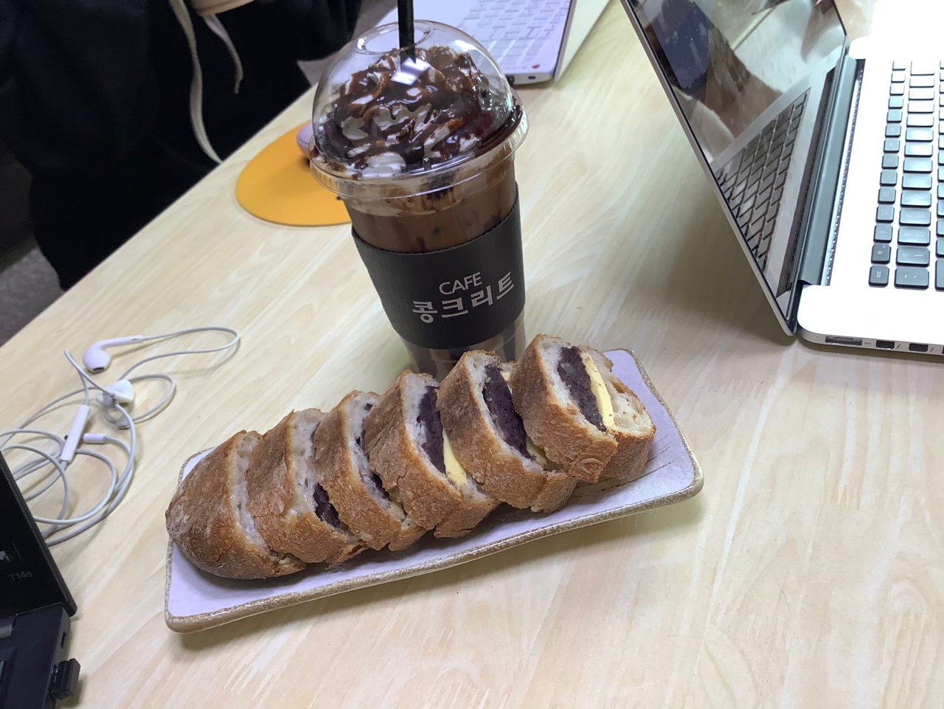
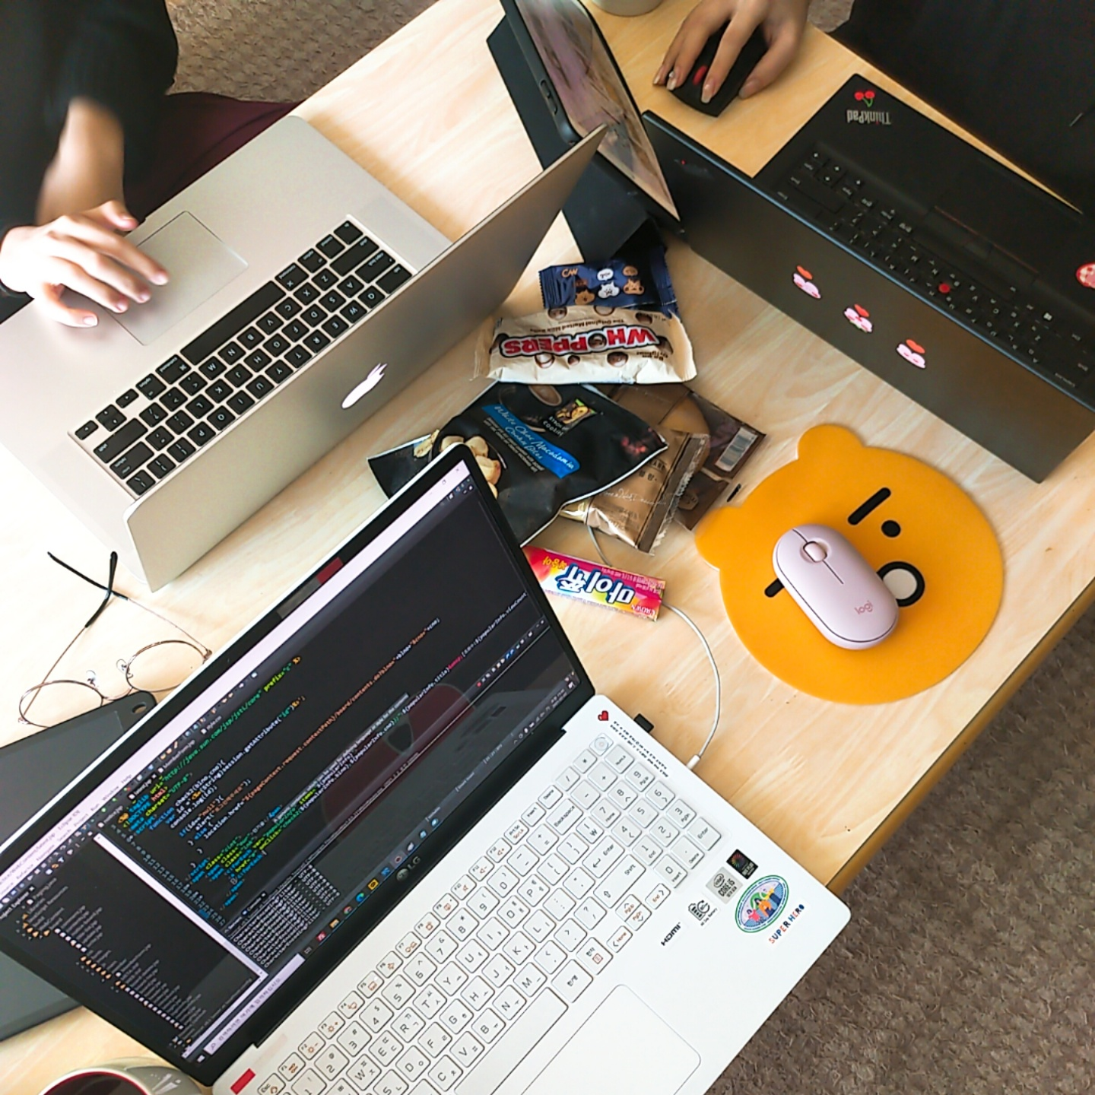
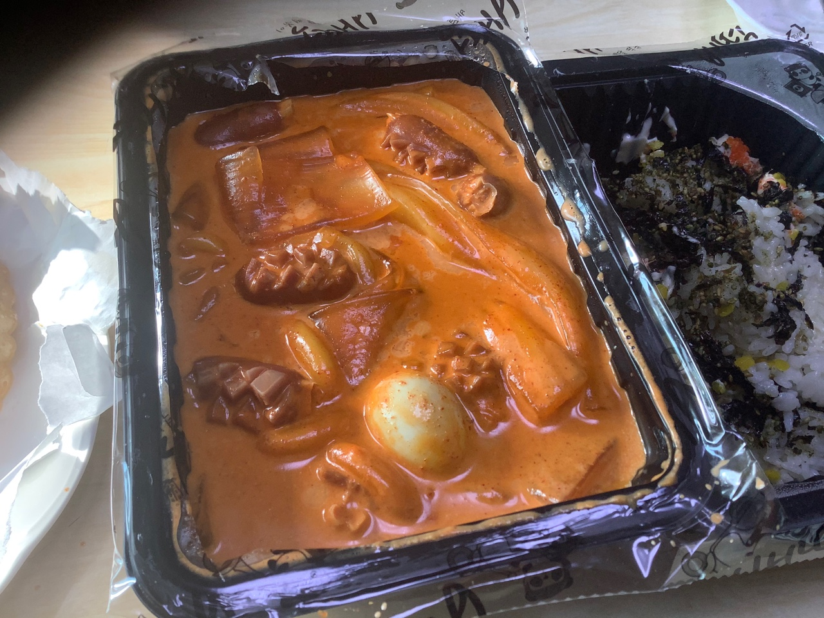
순근봇이 한 일
집결지 제공

Slide 20
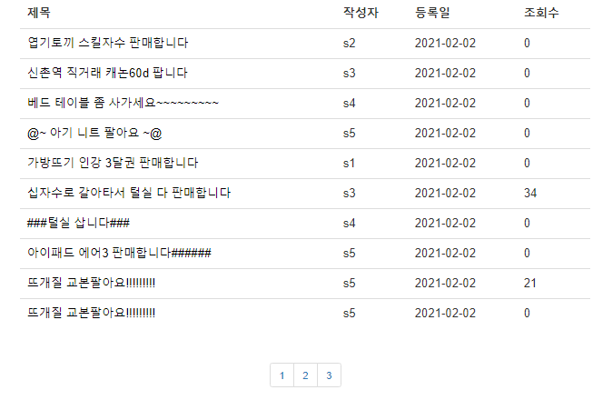
진경봇이 한 일 (페이징)

Slide 21
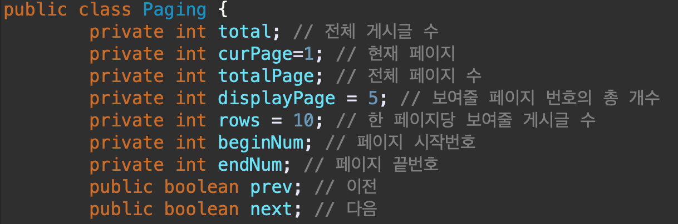
페이징

Slide 22
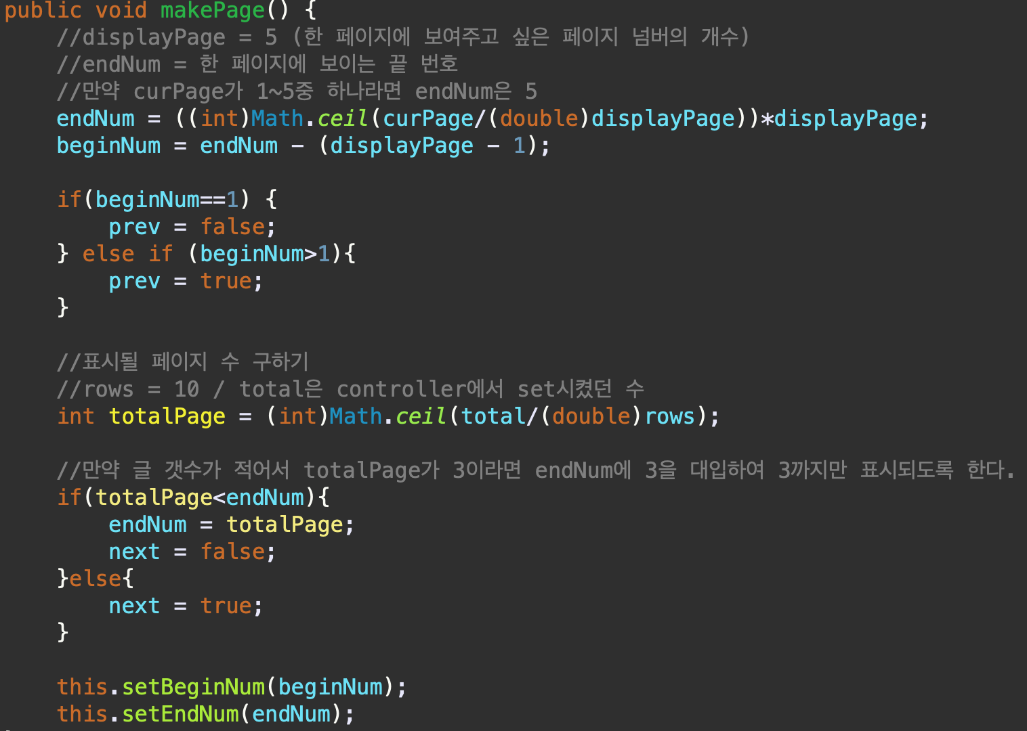
페이징

Slide 23
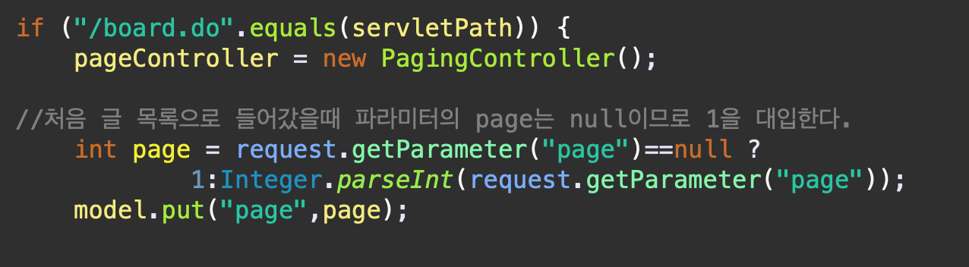
페이징

Slide 24
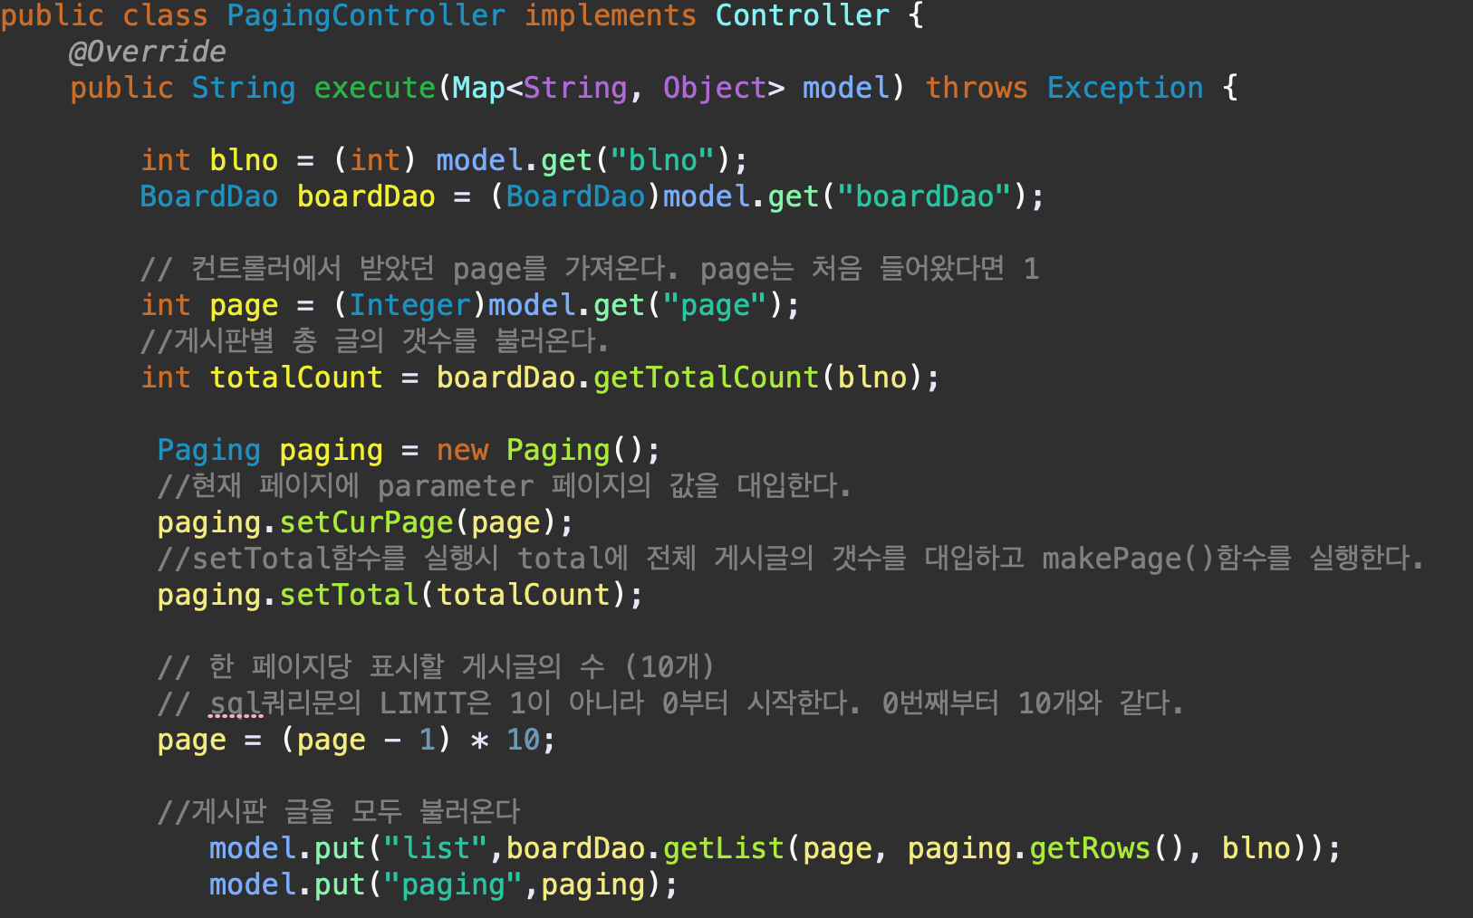
페이징

Slide 25
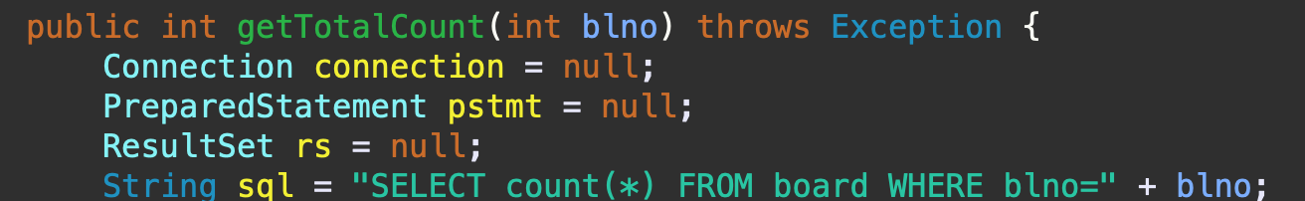
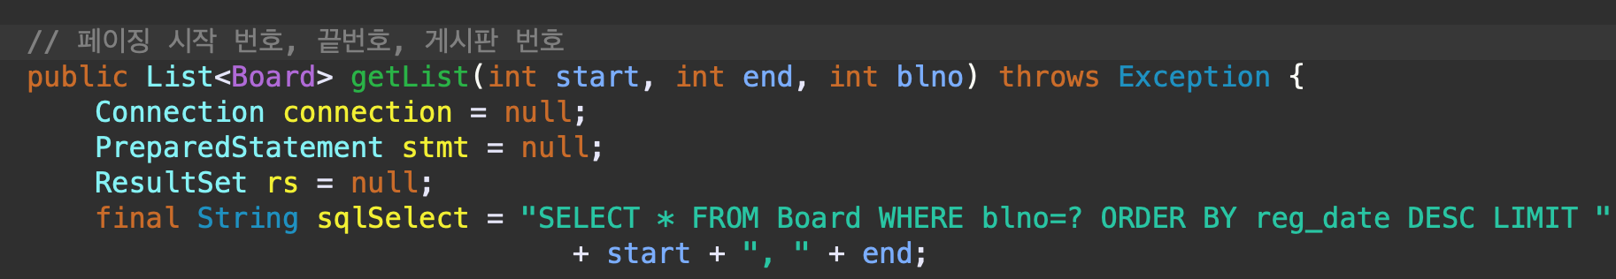
페이징

Slide 26
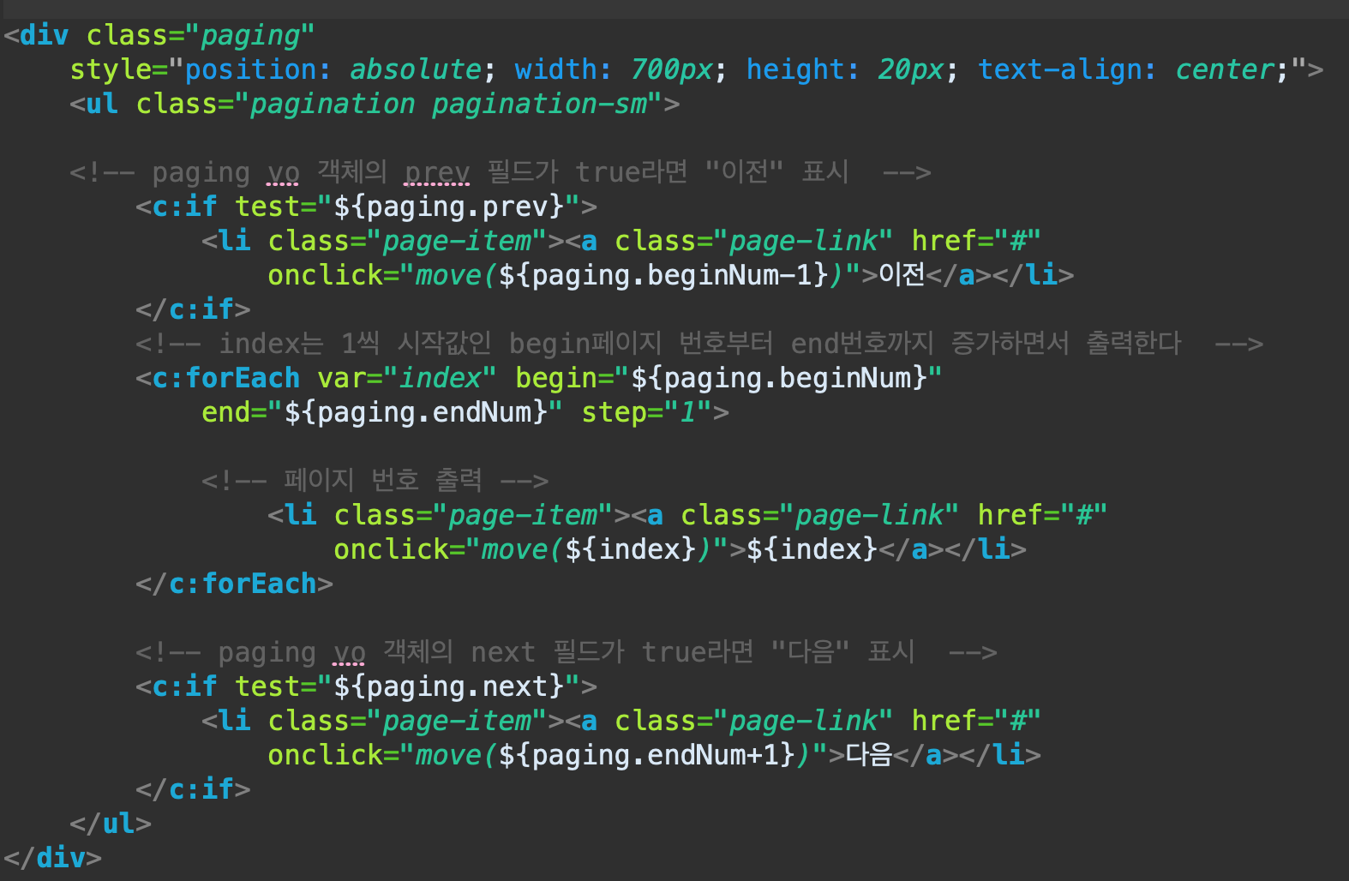
페이징

Slide 27
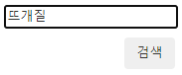
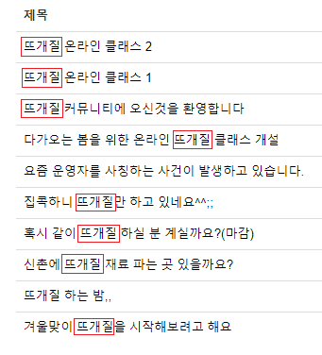
진경봇이 한 일 (검색)
<-내용검색
<-내용검색

Slide 28
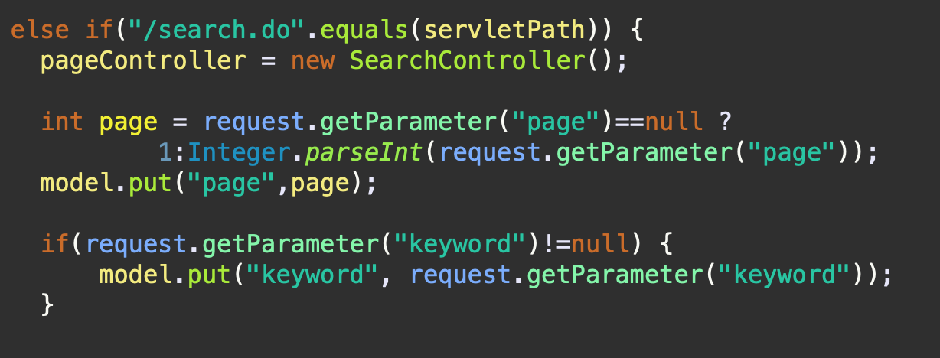
게시글 검색

Slide 29
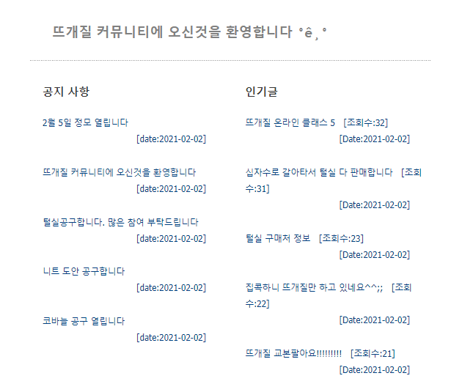
은지봇이 한 일 (메인화면)

Slide 30
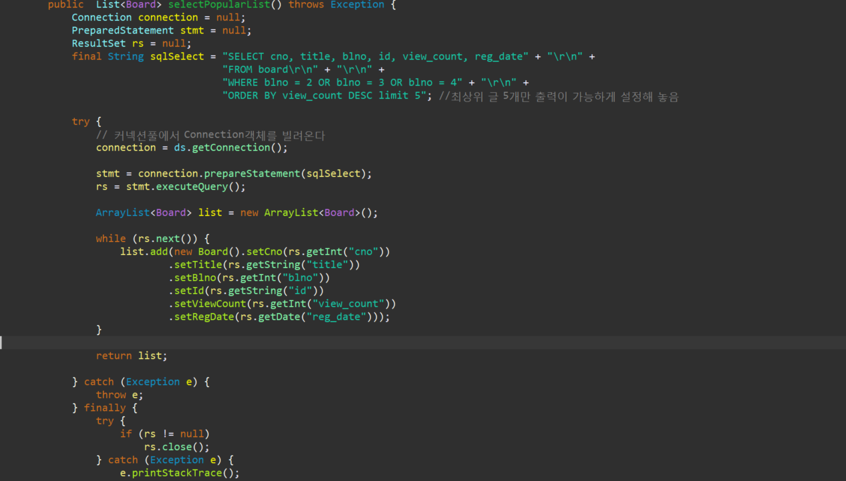
인기글 메인 노출

Slide 31
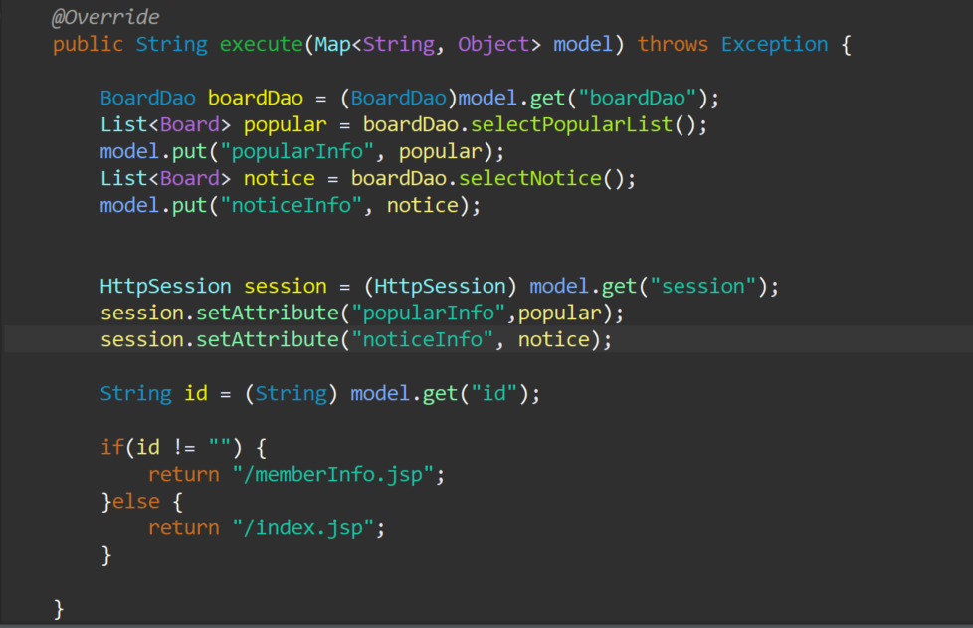
인기글 메인 노출

Slide 32
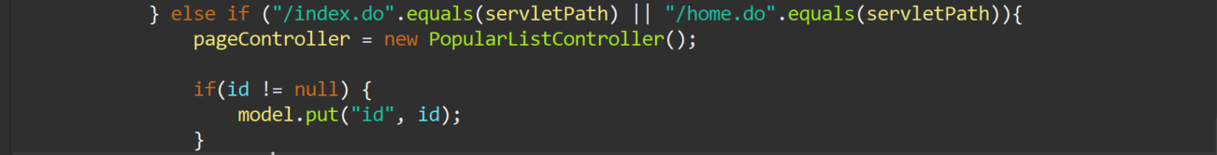
인기글 메인 노출

Slide 33
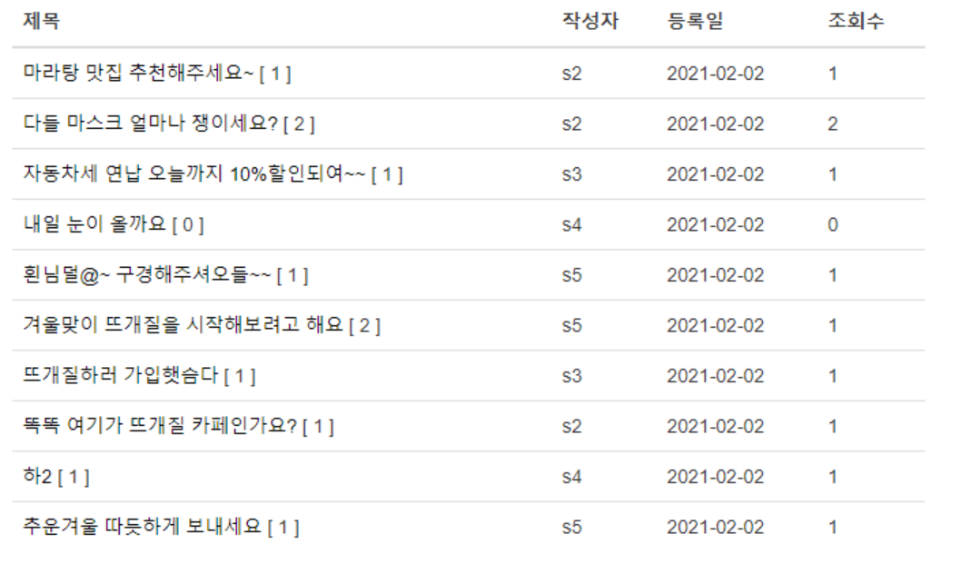
은지봇이 한 일 (댓글)

Slide 34
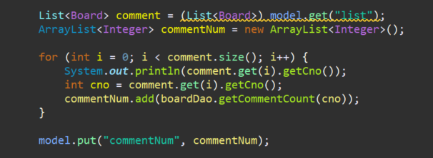
댓글 갯수

Slide 35
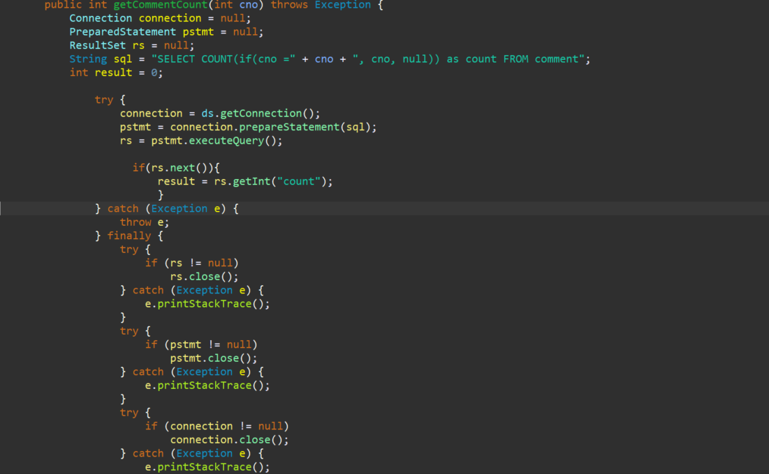
댓글 갯수

Slide 36
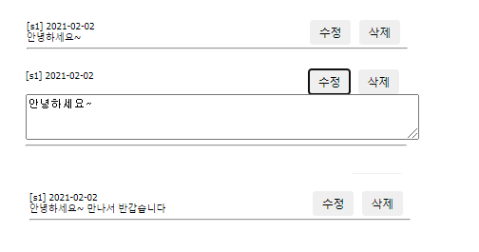
은지봇이 한 일 (댓글)
1 button 2 events

Slide 37
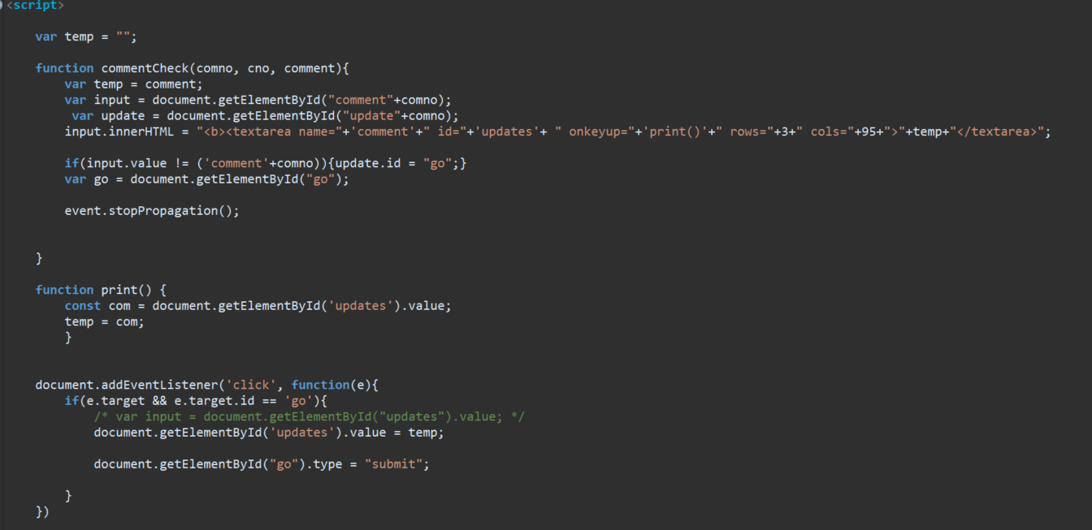
댓글 수정

Slide 38
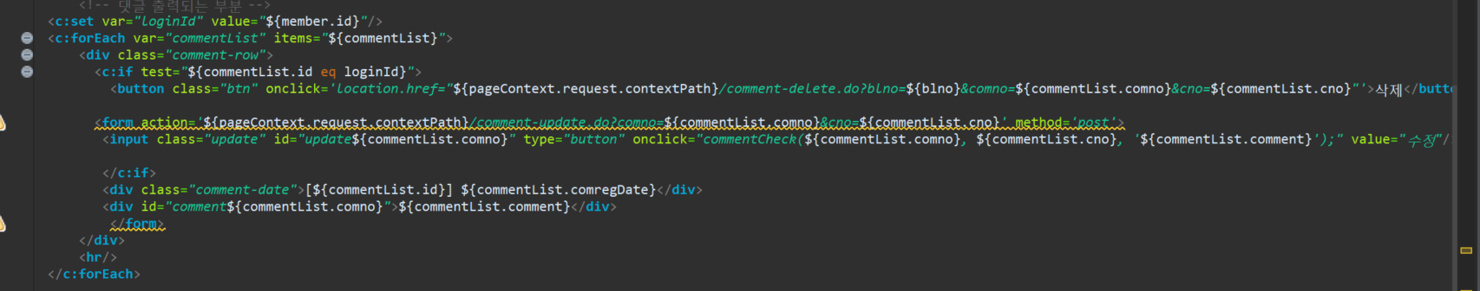
댓글 수정

Slide 39

소감

